Slide 1
muduo_base库源码分析
第二十一章

Slide 2
本章目标
日志类封装

Slide 3
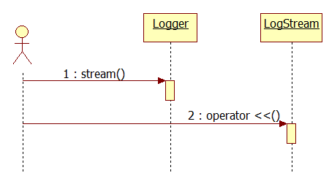
Logger使用时序图
#define LOG_INFO if (muduo::Logger::logLevel() <= muduo::Logger::INFO) \
muduo::Logger(__FILE__, __LINE__).stream()
LOG_INFO<<“info ...”; // 使用方式
muduo::Logger(__FILE__, __LINE__).stream()<<“info”;
Logger => Impl => LogStream => operator<< FixedBuffer => g_output => g_flush

Slide 4
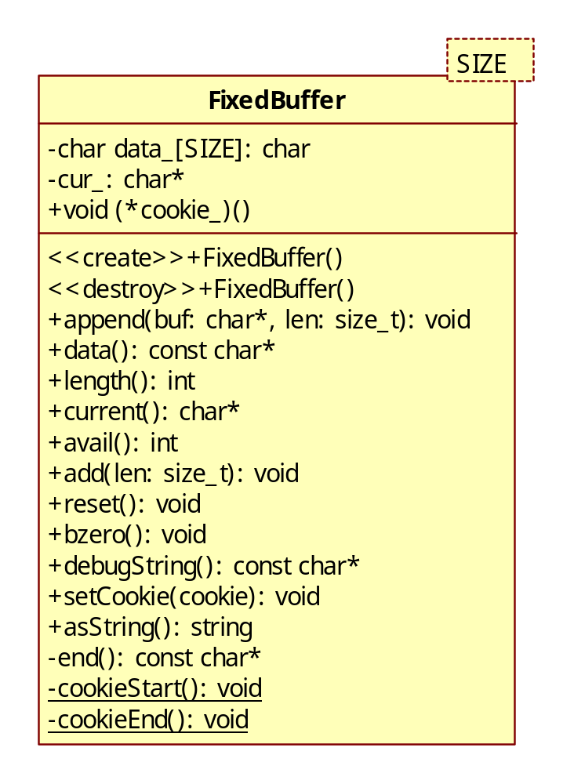
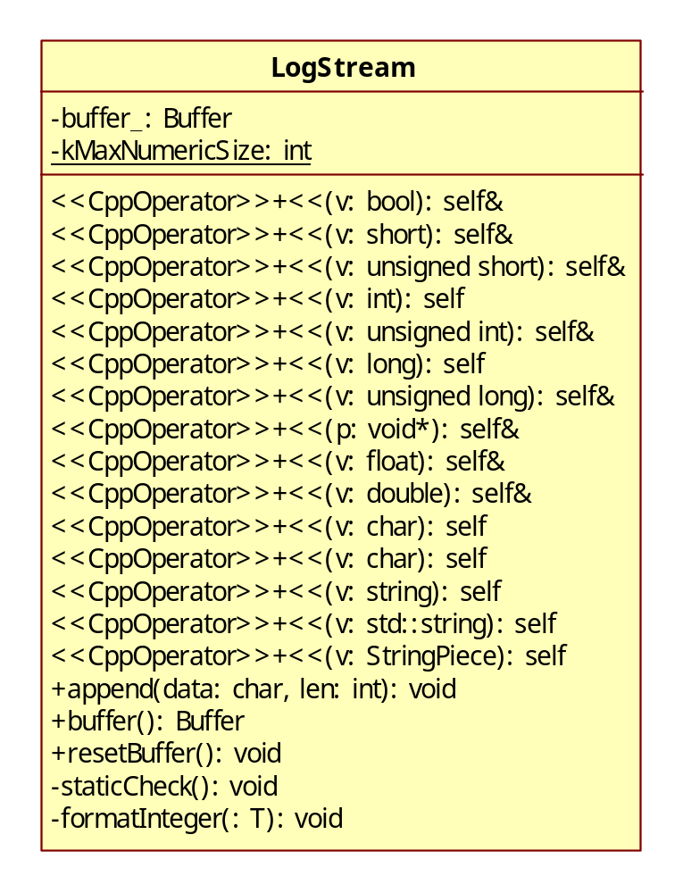
LogStream类图

Slide 5
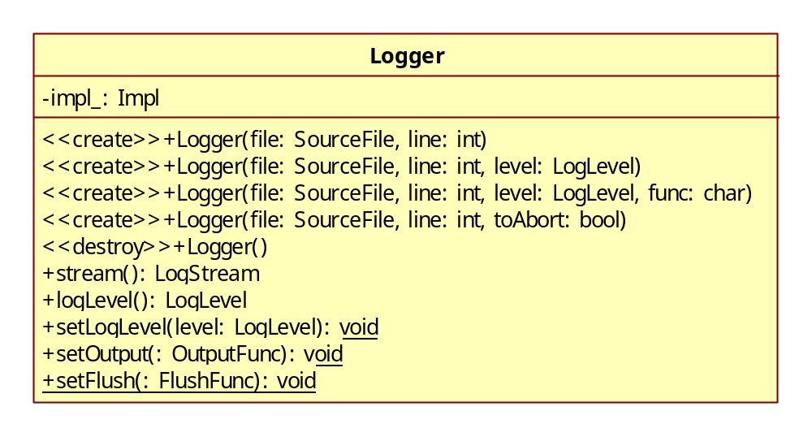
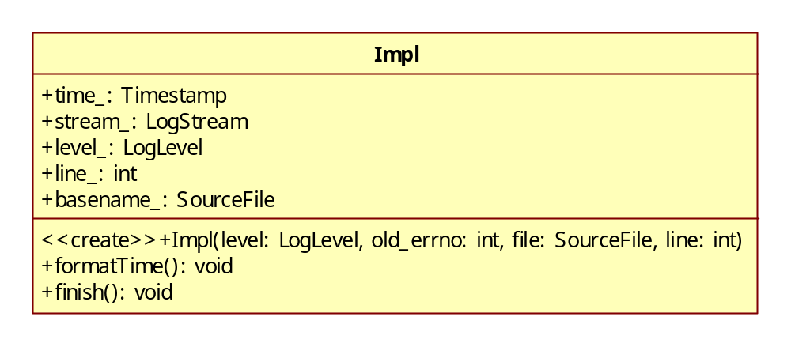
Logger类图

